Slide 1
Séta a régi Orvoskaron
Dr. Molnár László
Semmelweis Egyetem Levéltára

Slide 2
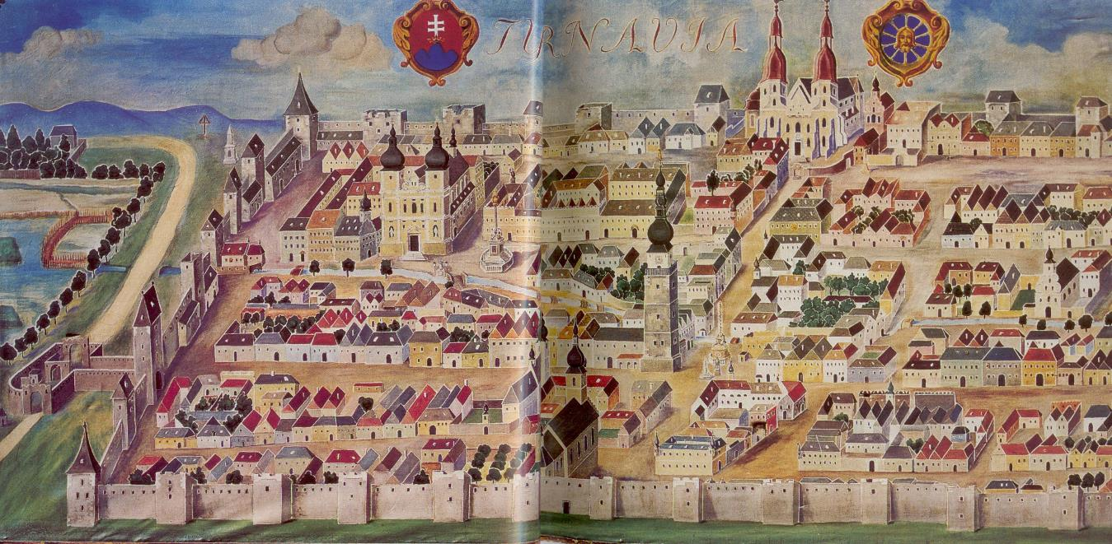
Nagyszombat városa 1745-ben (J. Jäger rajza)

Slide 3
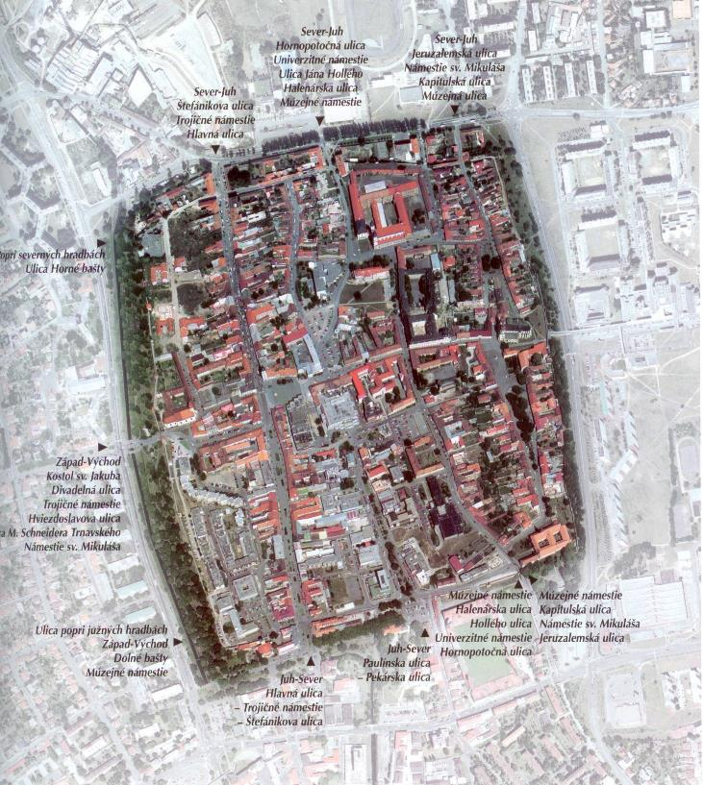
Az esztergomi érsekség székhelye 1543-tól. Egyetemalapítás 1635-ben.
Kiegészítése Orvoskarral: 1769. nov. 7.

Slide 4
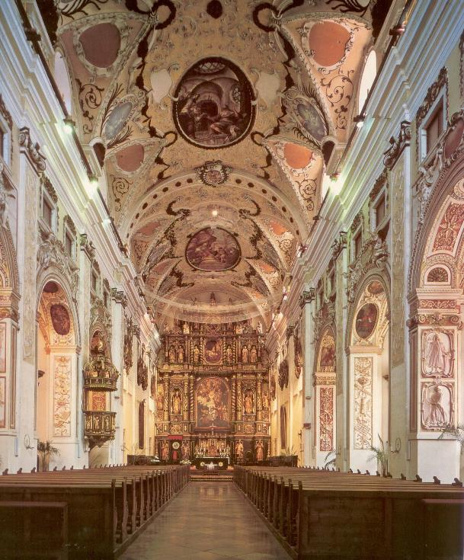
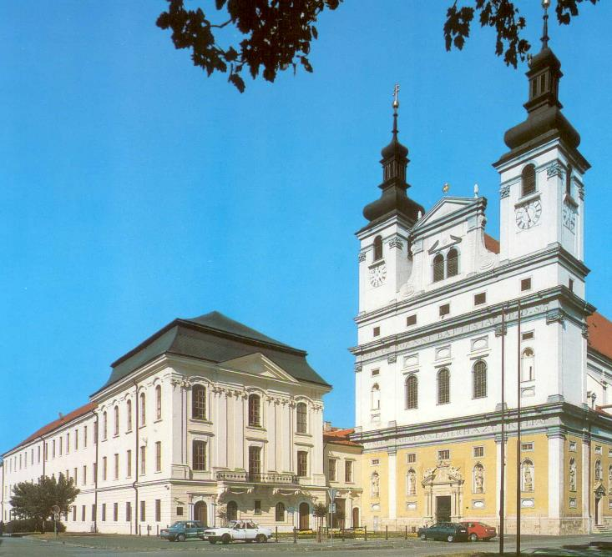
A Keresztelő Szent János templom és az egyetem főépülete

Slide 5
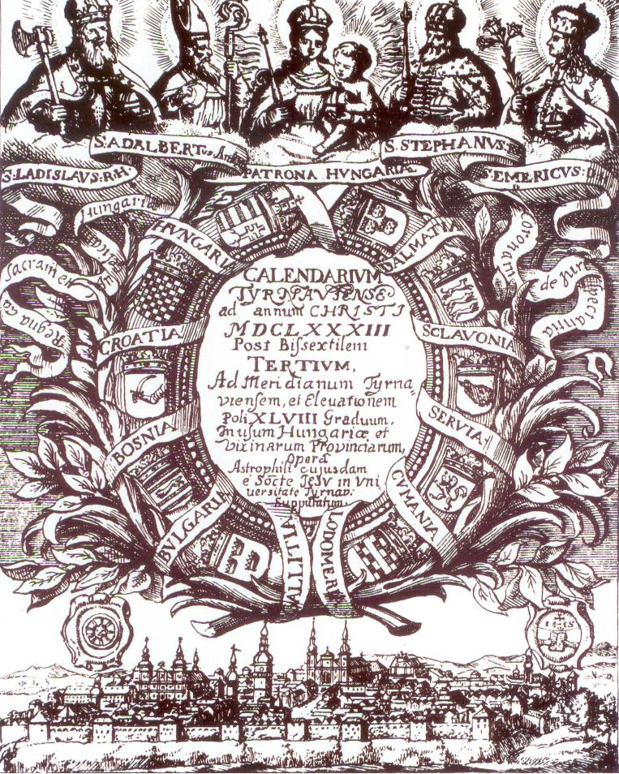

Slide 6
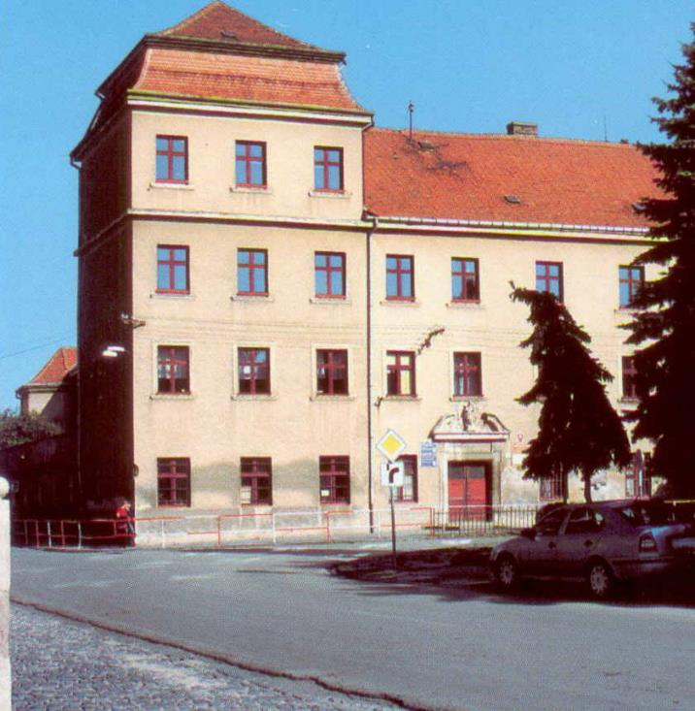
Az Adalbertinum – a botanika és kémia (Winterl) otthona 1770-1772

Slide 7
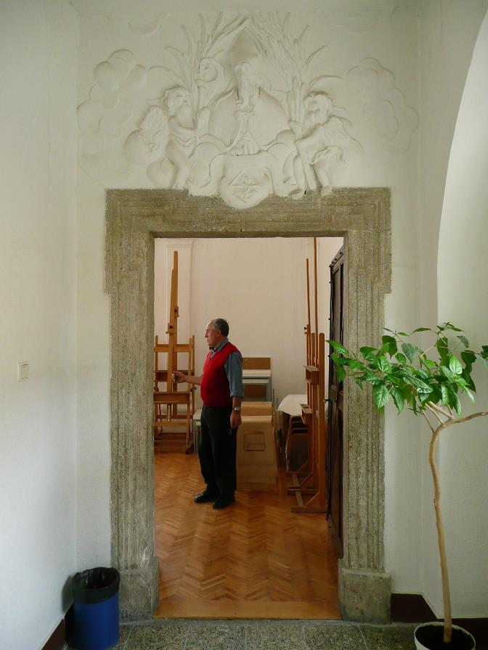
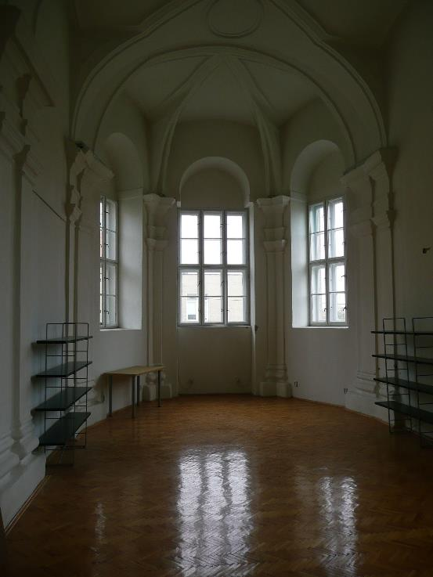

Slide 8
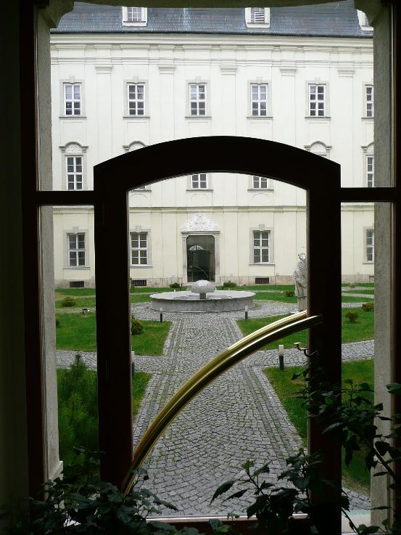
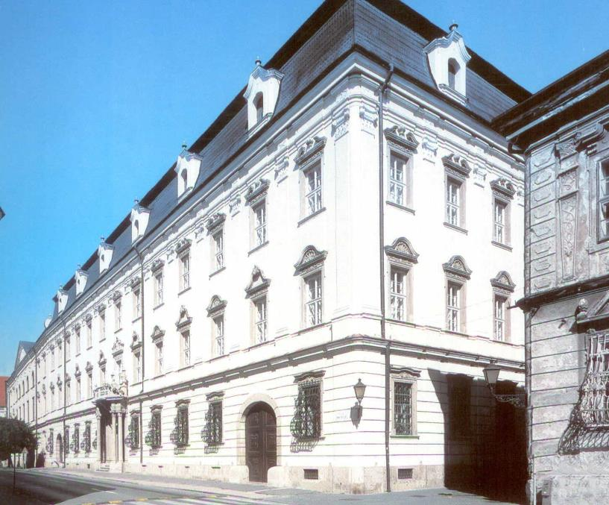
A convictus épülete – élettan és gyógyszertan, kór- és gyógytan (Prandt és Shoretits)

Slide 9
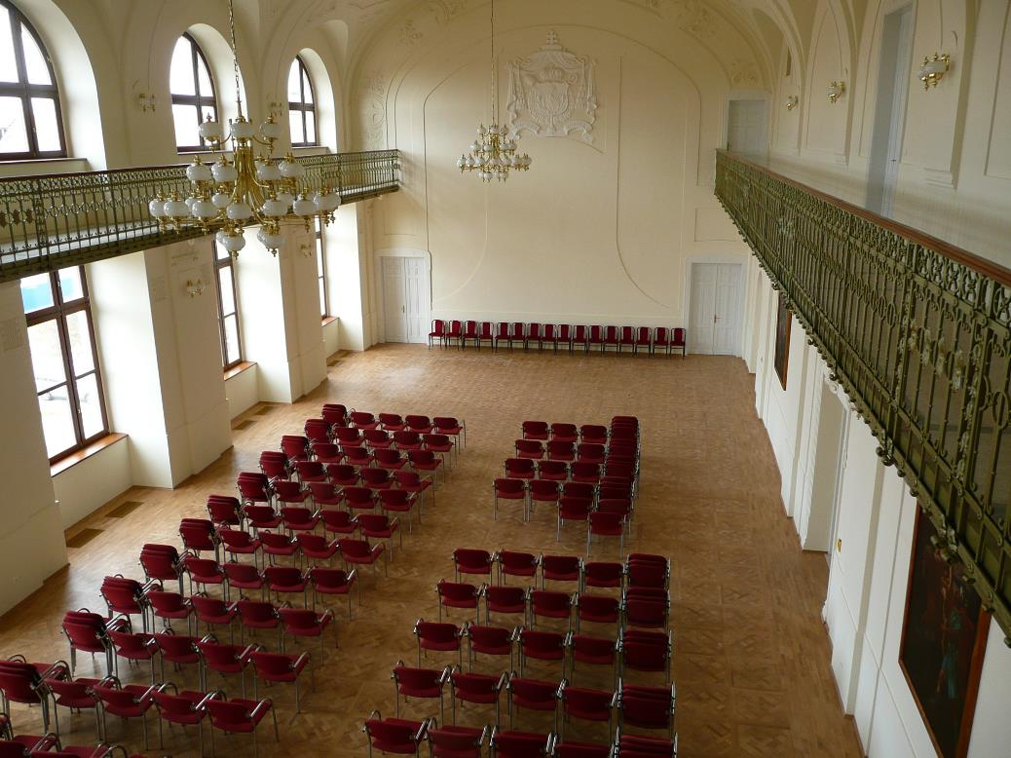
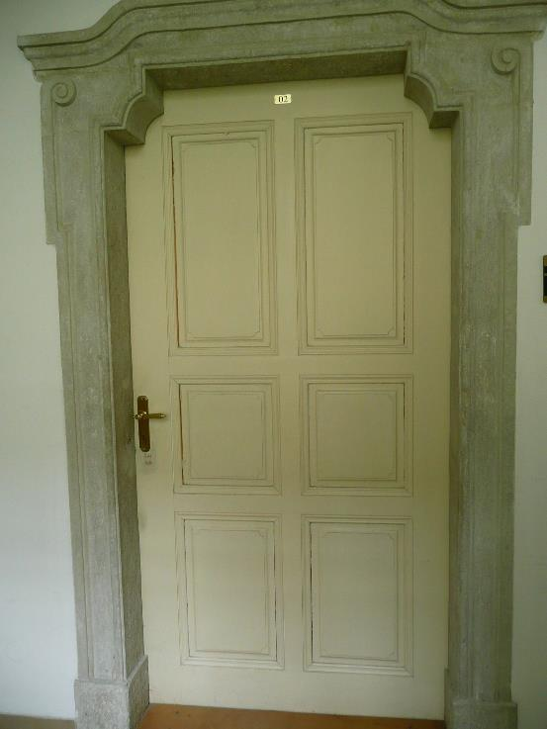

Slide 10
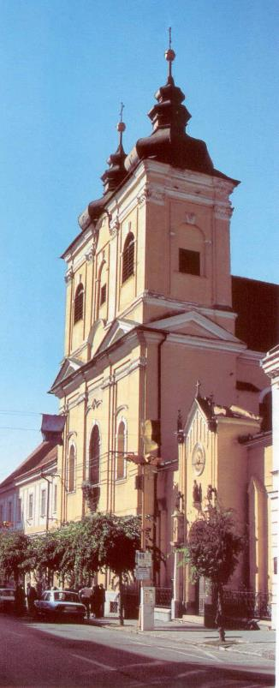
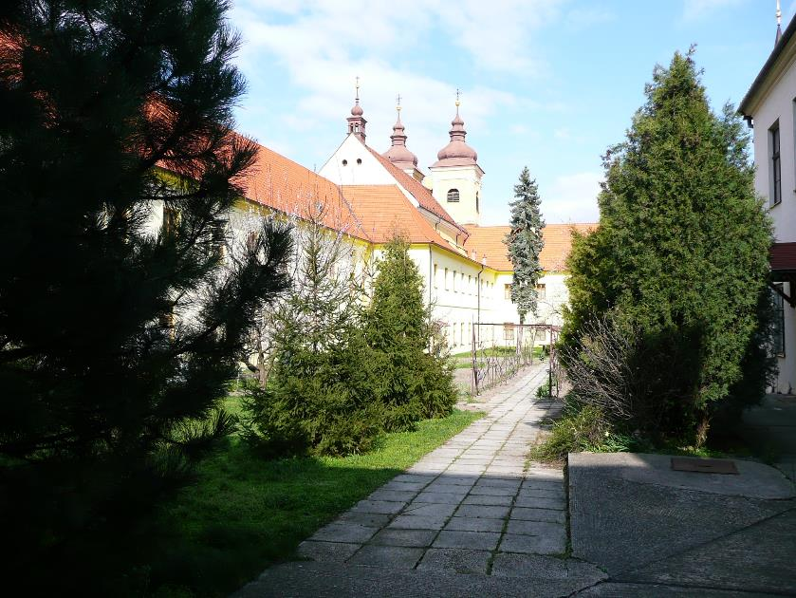
A trinitáriusok kolostora – anatómia (Trnka) és sebészet (Plenck)

Slide 11
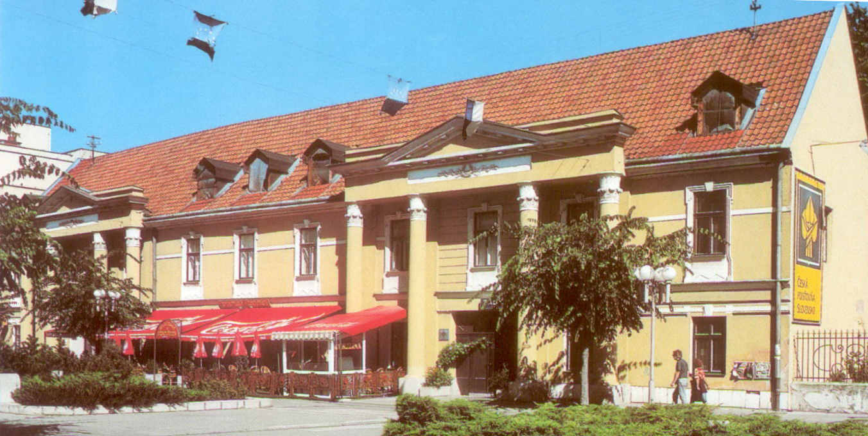
Az egykori városi kórház épülete

Slide 12
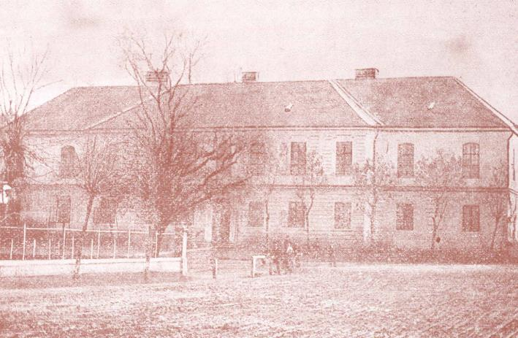
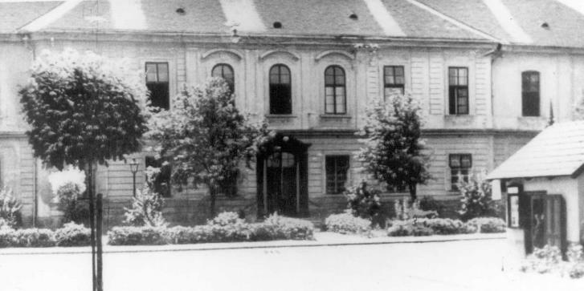
Épült Franz Anton Hillebrandt tervei szerint 1770-1772
1882 1935

Slide 13
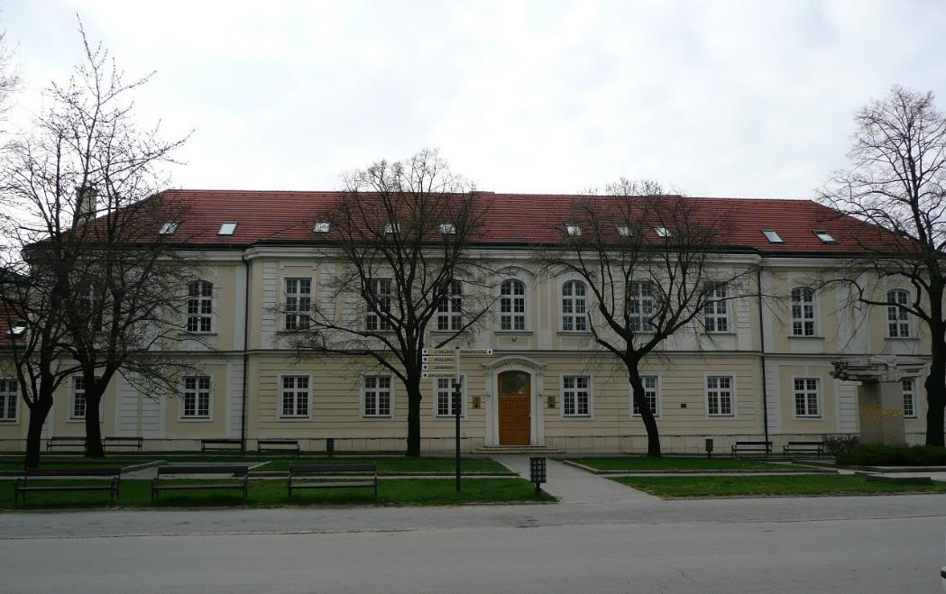
Az Orvoskar otthona
1772.V.12.-1777.VIII.24. között

Slide 14
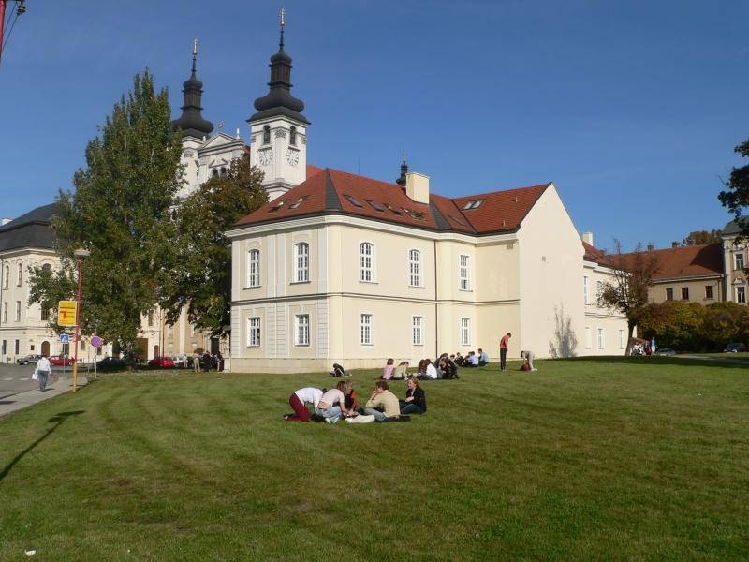

Slide 15
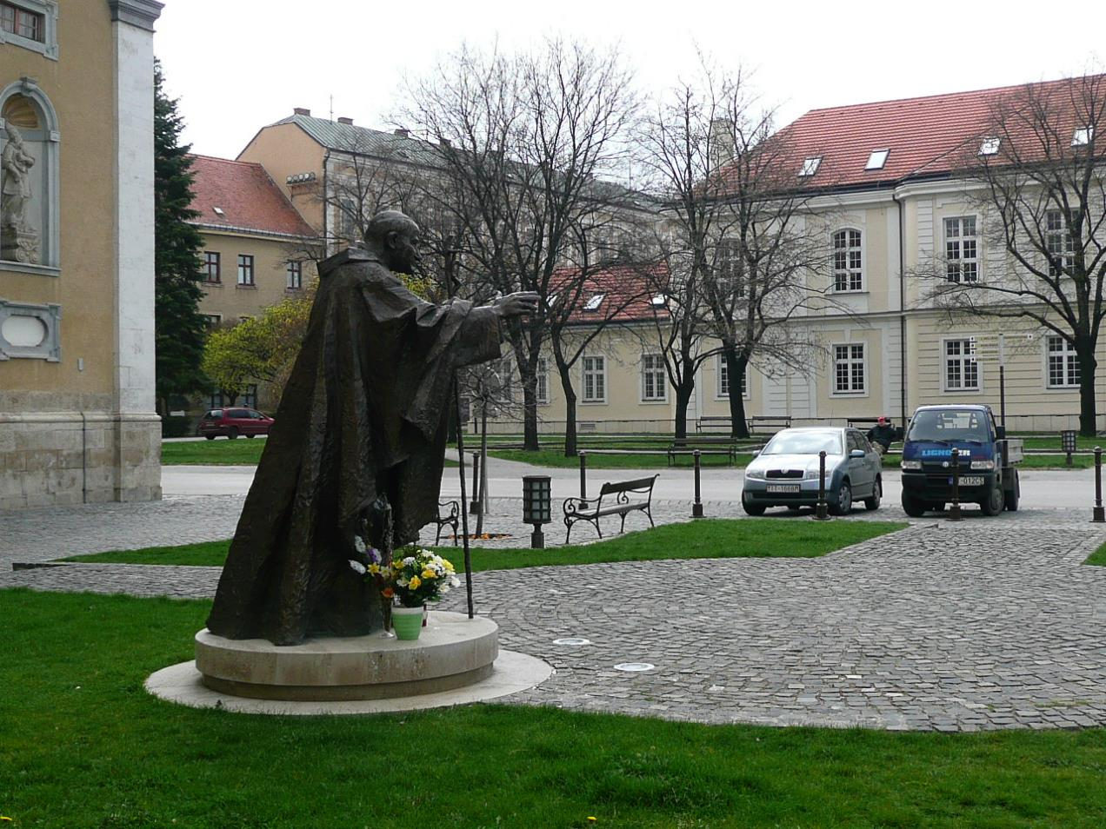

Slide 16
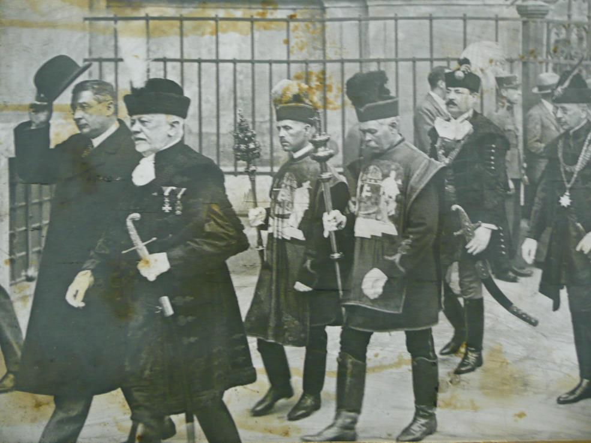
Bevonulás az 1927/28-as tanévnyitó szentmisére

Slide 17
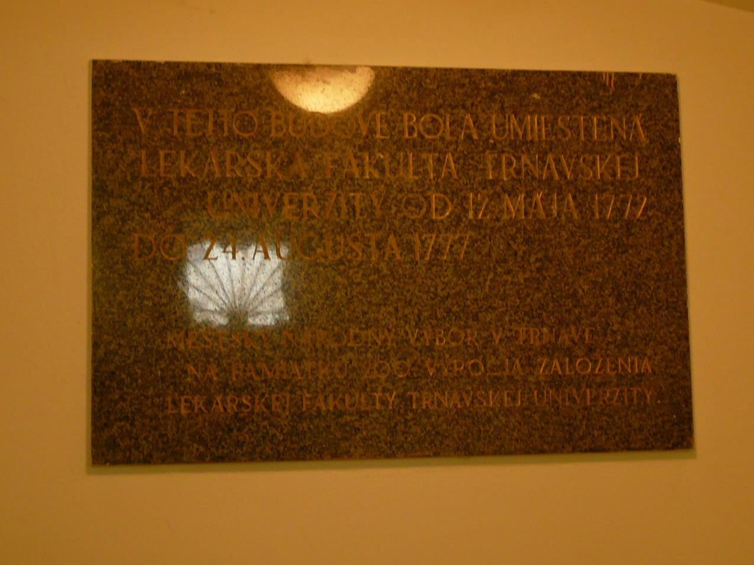

Slide 18
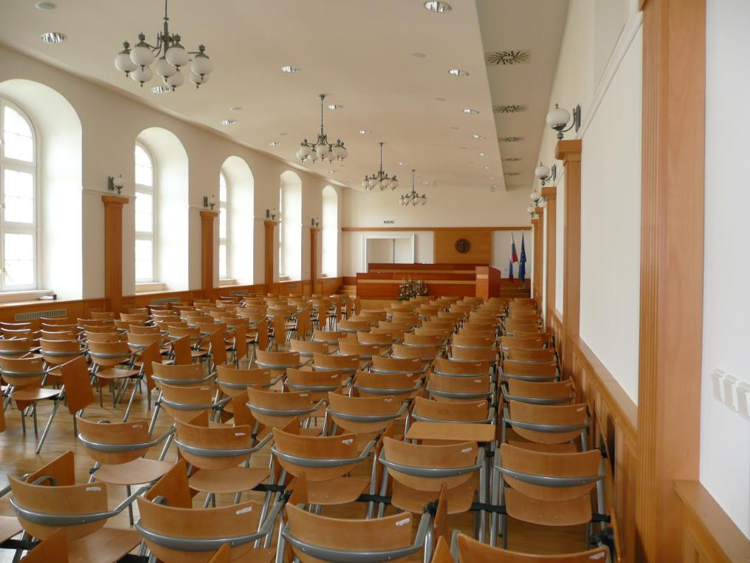
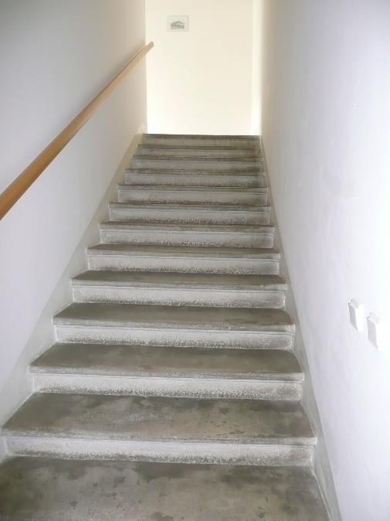

Slide 19
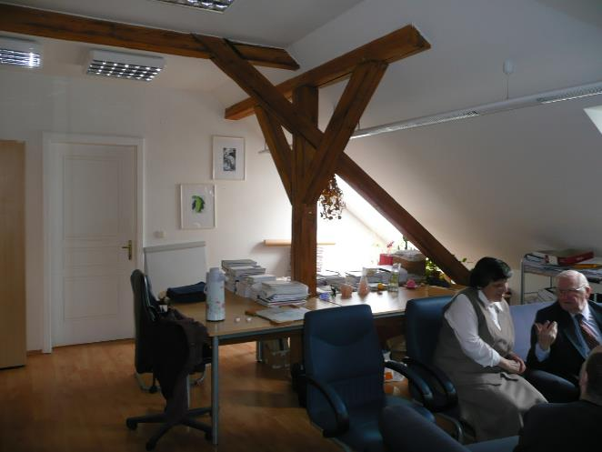
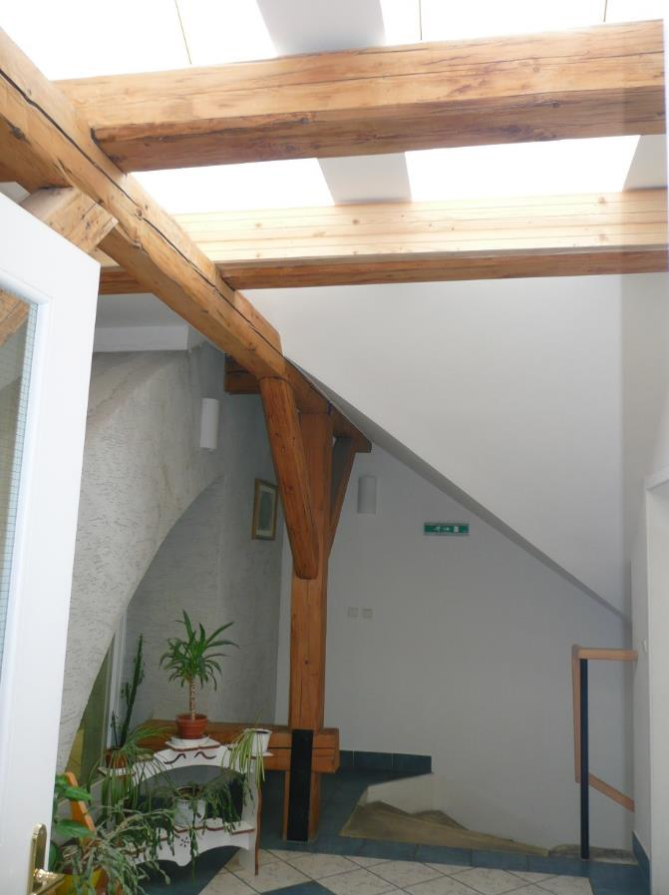

Slide 20
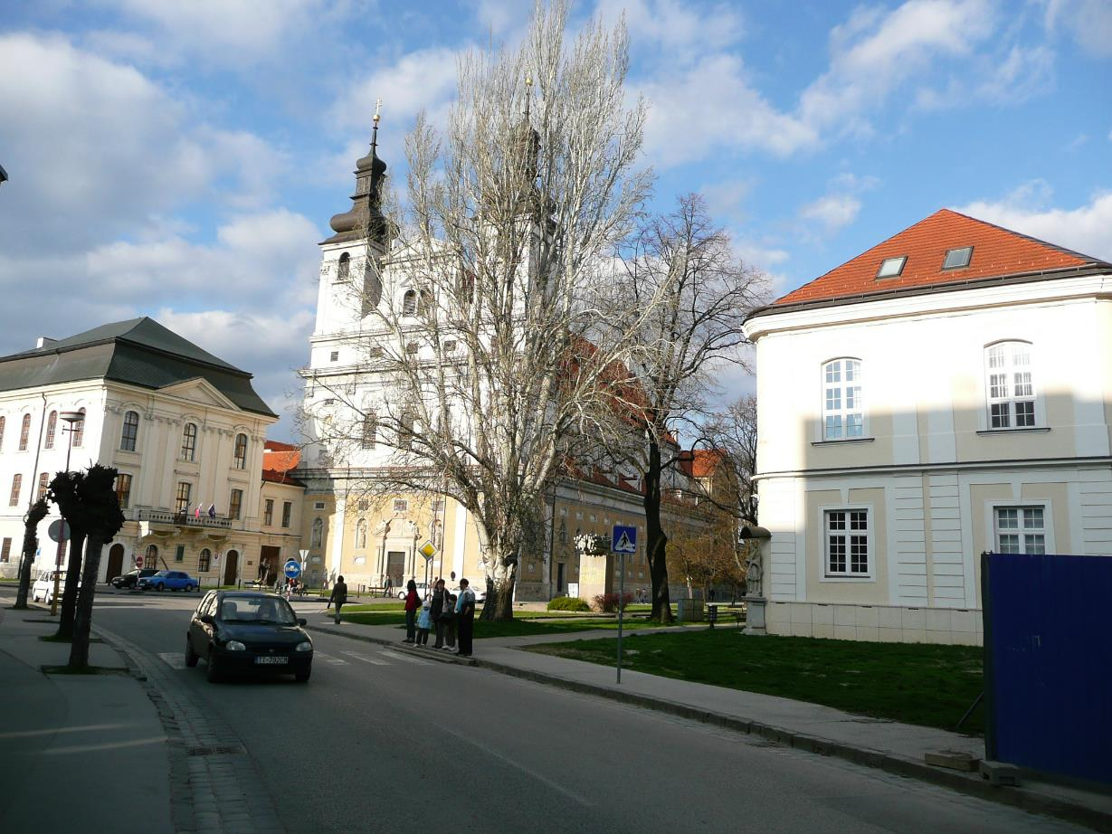

Slide 21
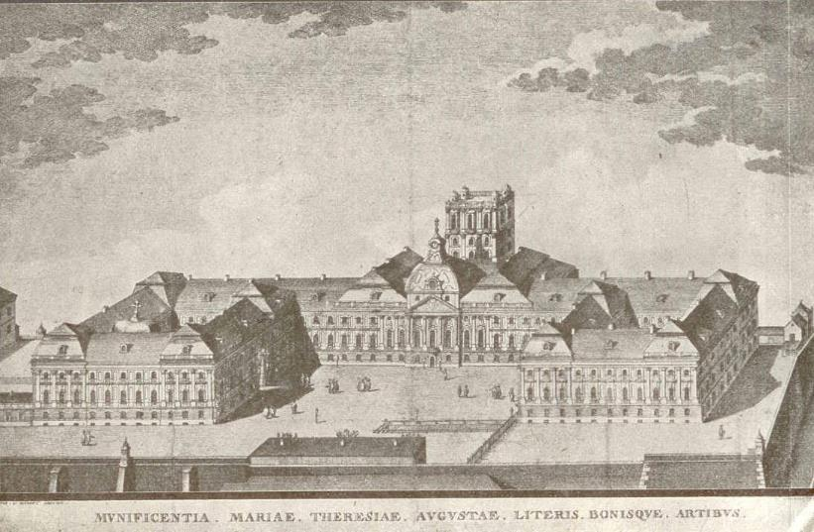
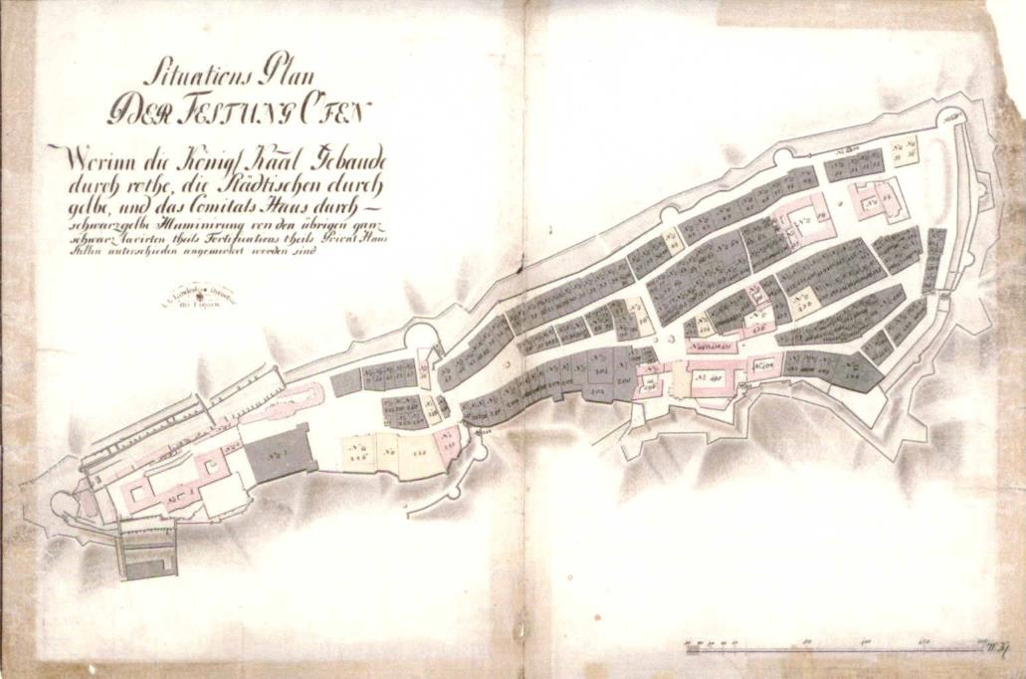
Az egyetem Budán 1777-1784

Slide 22
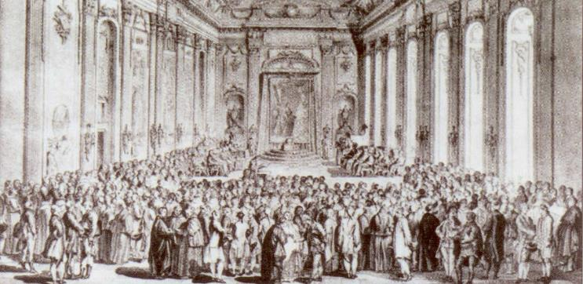
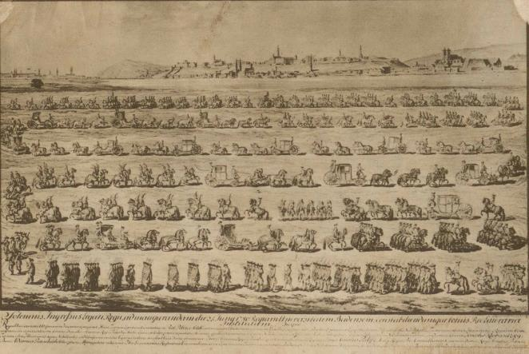
A budai univerzitás ünnepélyes megnyitása
1780. VI. 25-én

Slide 23
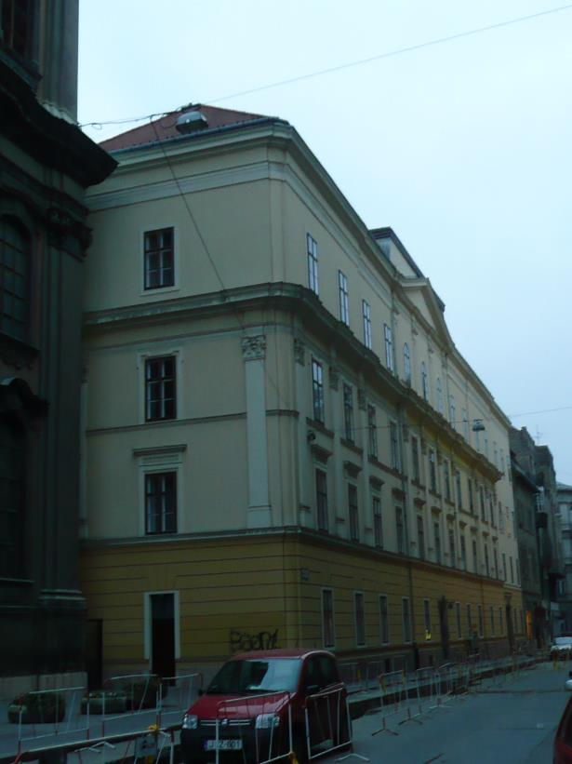
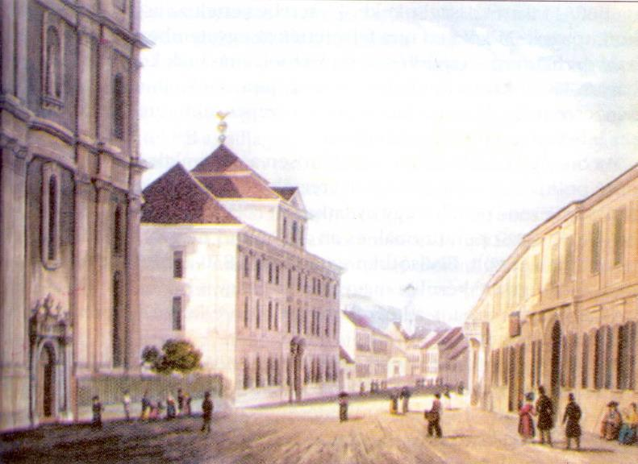
Pesten 1784-től
Pálosok volt kolostora
1784-1794

Slide 24
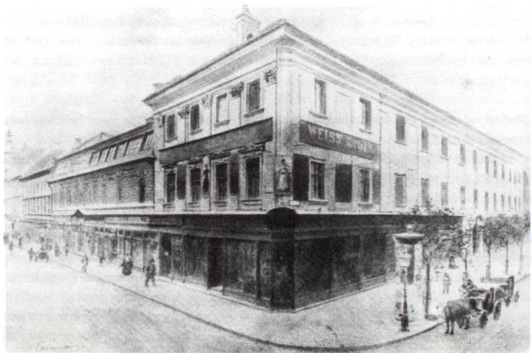
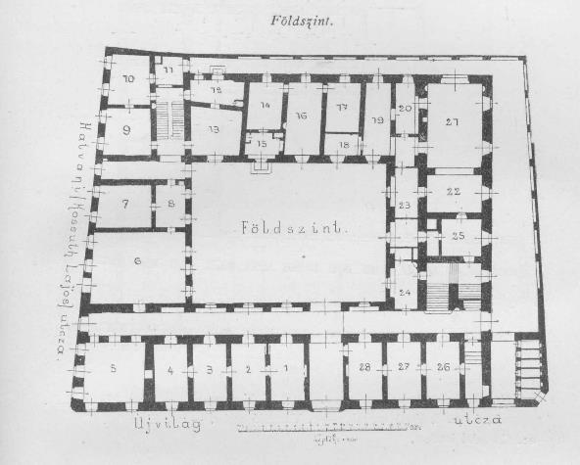
A volt jezsuita kolostor épülete
Hatvani-Újvilág sarok 1794-től

Slide 25
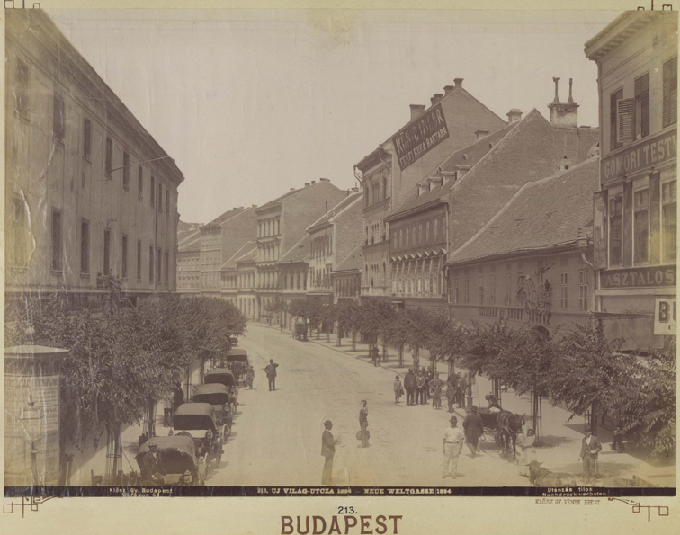
Az Újvilág (Semmelweis) utca 1894-1896 körül

Slide 26
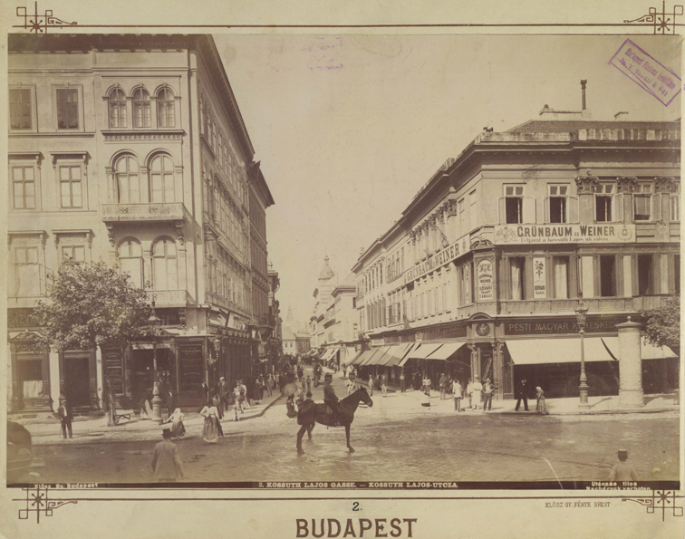
A Kossuth Lajos (1894-ig Hatvani) utca az Astoria felől

Slide 27
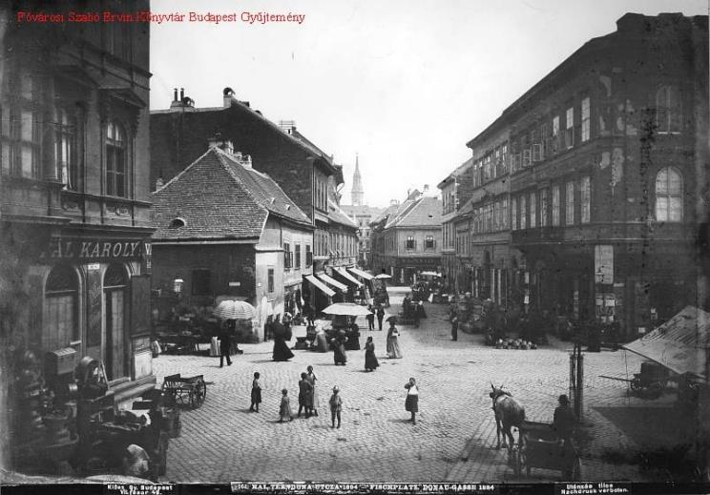
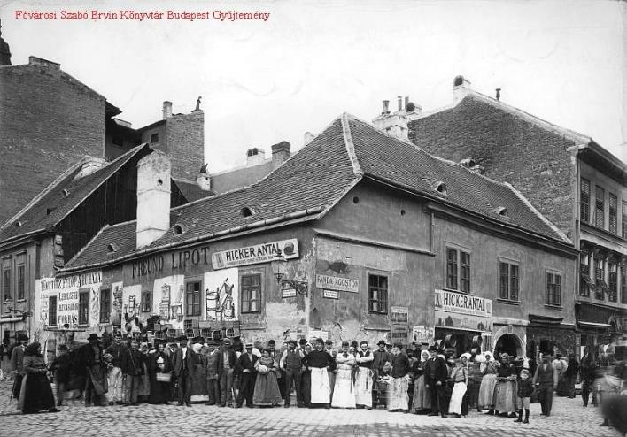
A Laczkovics-ház a Duna utcában

Slide 28
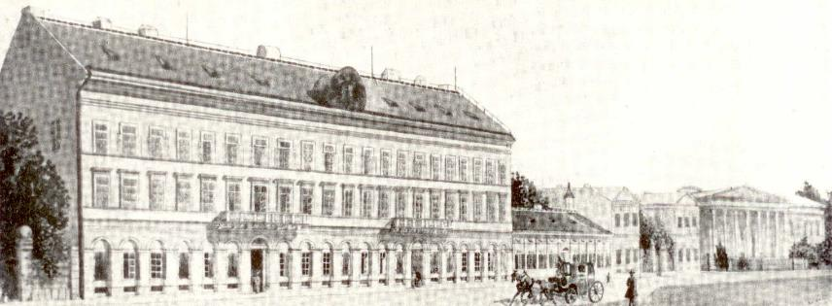
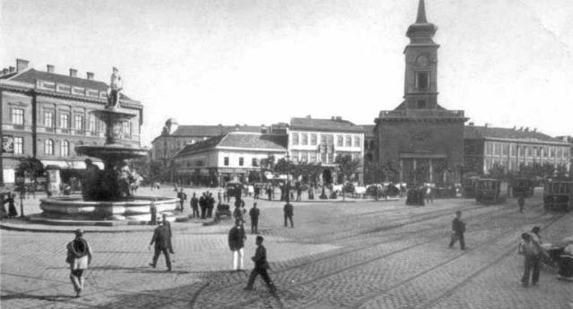
A Kunewalder-ház és a Pfeffer-féle sarokház

Slide 29
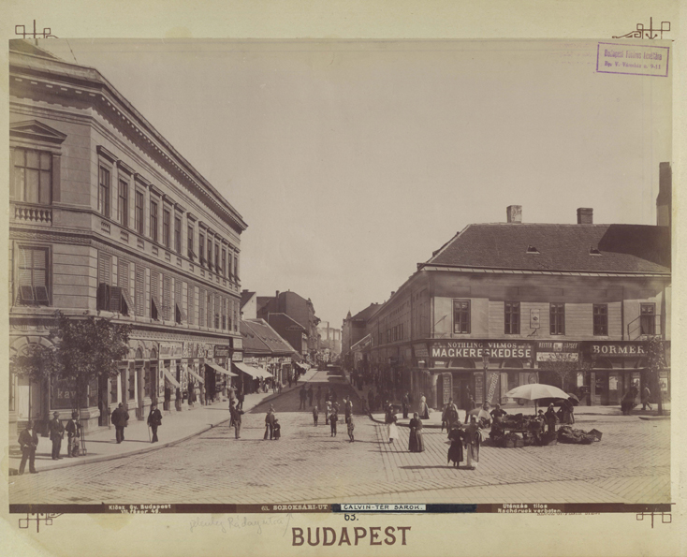

Slide 30
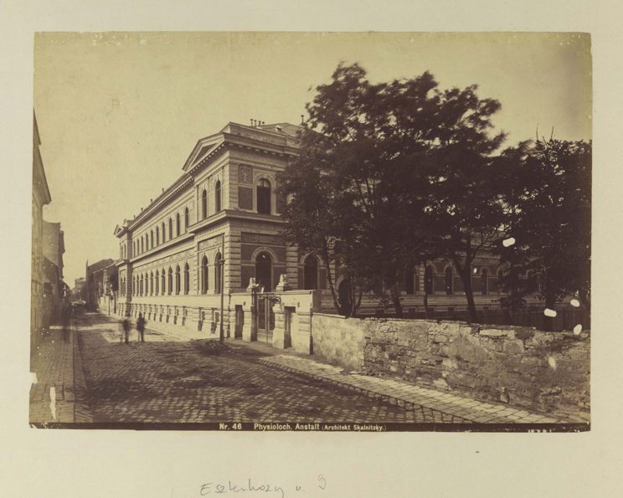
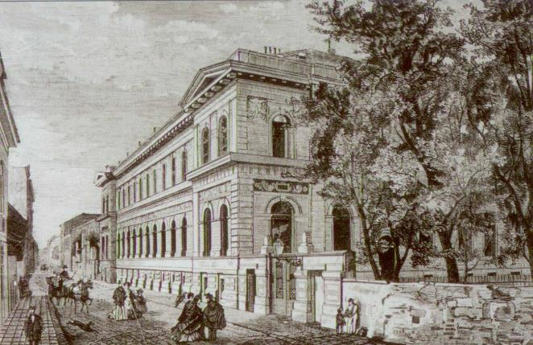
Az élettani épület az Esterházy utcában.
Épült: 1873-1875

Slide 31
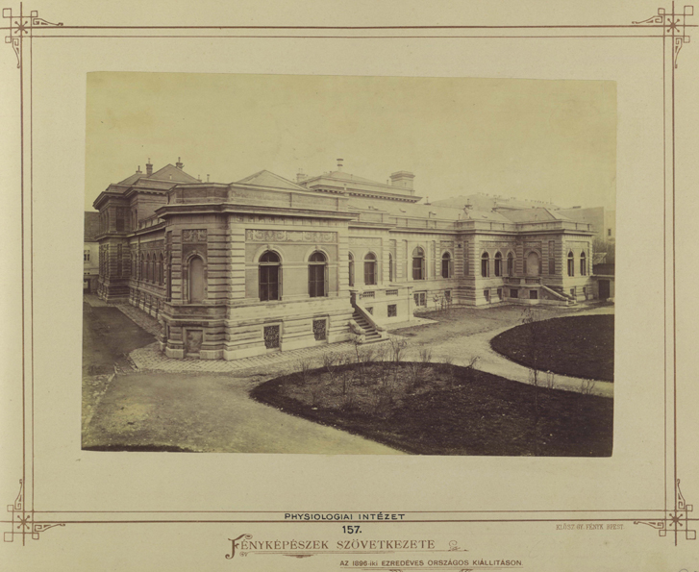
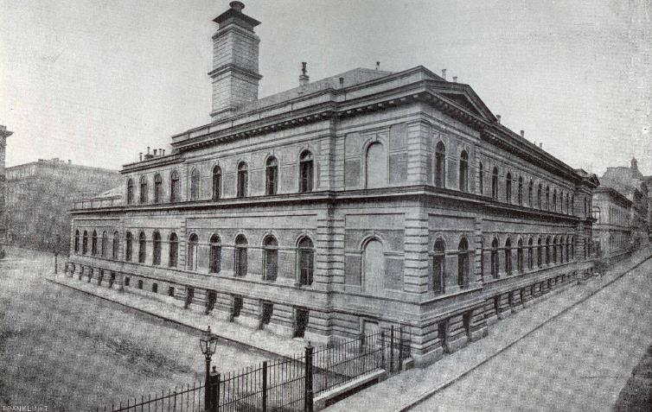

Slide 32
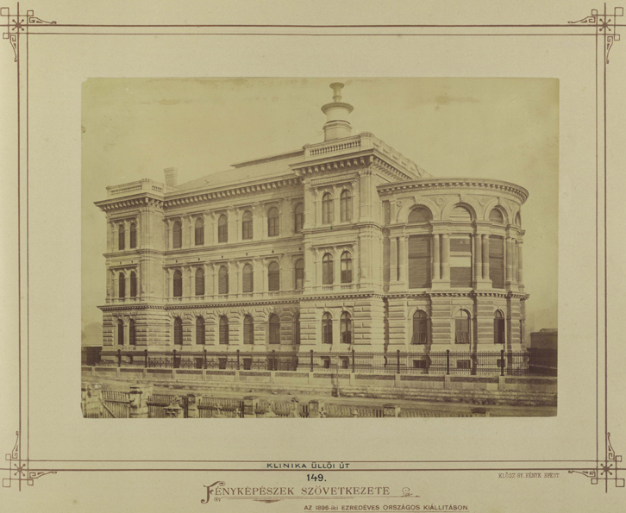
I. sz. Sebészet. Tervező: Kolbenheyer Ferenc.
Épült 1875-1876
Felvétel 1876-1877 körül

Slide 33
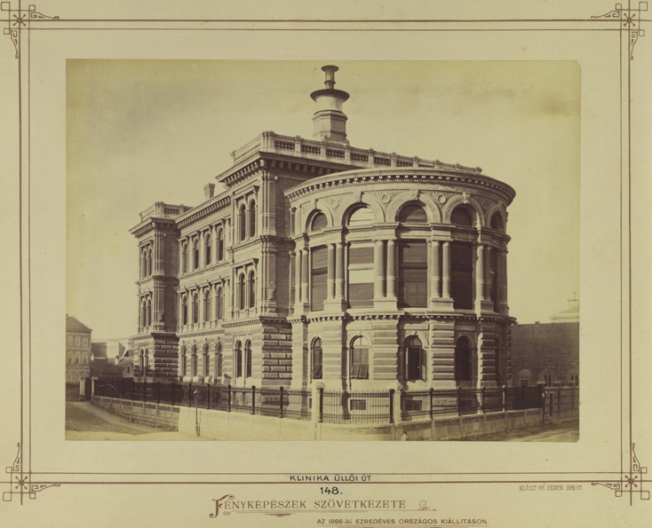
Felvétel 1876-1877 körül

Slide 34
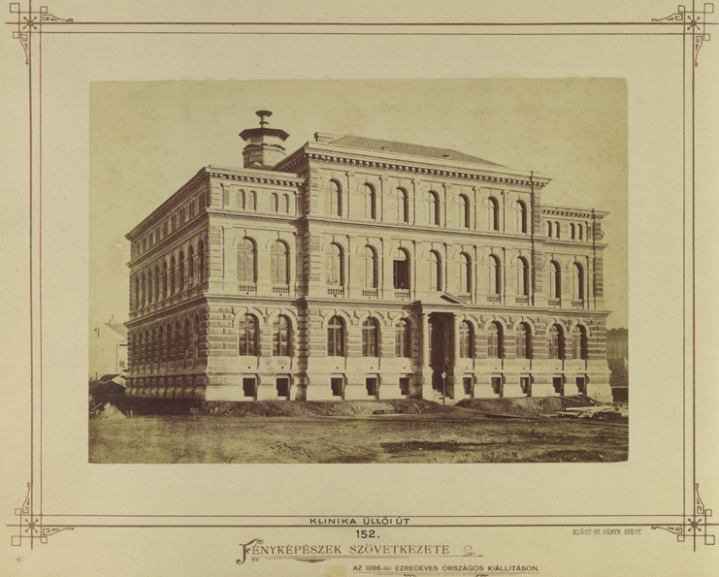
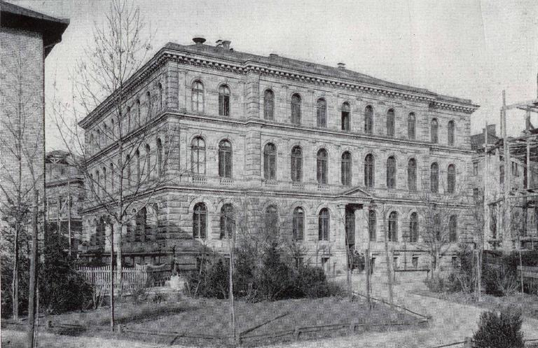
Az anatómiai/patológiai épület.
Épült Kolbenheyer Ferenc tervei szerint 1875-1878 között.
Építési költség: 319.829 frt. 61 kr.
1879, 1908 körül

Slide 35

A belső klinikai telep 1896-ban

Slide 36




Slide 37



A kari főépület. Építette: Weber Antal 1880-1884 között
Felvétel 1909 körül

Slide 38

A Pasteur Intézet munkatársai oltást végeznek az Orvoskar kertjében

Slide 39


Háborús pusztítások
1944, 1956

Slide 40


II. sz. Belklinika.
Épült Weber Antal tervei szerint 1884-1885-ben

Slide 41


A Gazdasági Hivatal (1883/84) és a konyhák (1877/78)

Slide 42


A Bánffy-ház és a báró Simonyi-ház
(a női klinikák otthonai)

Slide 43

I. sz. Szülészeti és Nőgyógyászati Klinika.
Épült Kiss István tervei szerint 1894-1898.III.1. között

Slide 44


II. sz. Sebészeti Klinika. Épült Kiss István tervei szerint 1899.júl.11. – 1901 októbere között

Slide 45


A Szemészeti Klinika
Korb Flóris – Giergl Kálmán (1908)

Slide 46



A Szemklinika – kert, különszoba, professzori iroda
Felvételek 1909-ből

Slide 47

A belső klinikai telep ma

Slide 48

A Kórtani Int., Bakteriológiai Int. és Pasteur Intézet Rákos utcai épülete 1909 körül
Épült 1901-ben

Slide 49


Kolbenheyer Ferenc, Kauser József,
Korb Flóris – Giergl Kálmán (1883, 1910)

Slide 50

Hauszmann Alajos 1890
(összköltség: 267.872 frt. 8 kr.)

Slide 51


Felvételek 1909-ből

Slide 52

Az anatómiai épületek 1909 körül.
Épült 1896-1898

Slide 53


Szövettani laboratórium és előadóterem 1909-ben

Slide 54

A II. sz. Női Klinika elkülönítő pavilonja.
Tervezte: Kauser József (1896)

Slide 55

II. sz. Szülészeti és Nőgyógyászati Klinika – 1898. Tervezte: Kauser József
1900-as évek elején

Slide 56

1909-ben

Slide 57


Ideg- és Elmekórtani Klinika – 1908.
Korb Flóris és Giergl Kálmán
1909-ben

Slide 58

I. sz. Sebészeti Klinika. Épült 1909-ben

Slide 59


III. sz. Belgyógyászati Klinika két székhelye a külső klinikai telepen
Felvételek a két háború
közötti időből

Slide 60


1922 júniusában

Slide 61


1922 júniusában

Slide 62


Központi mosoda és konyha 1910-1911

Slide 63

A külső klinikai telep ma

Slide 64

A Stomatológiai Klinika.
Tervezte: Kauser József. Avatás: 1909.II.14.

Slide 65


1909-ben

Slide 66
Köszönöm, hogy velem tartottak
Dr. Molnár László
lmolnar@rekhiv.sote.hu

